Slide 1
AR技术及工具简介

Slide 2
Content
01
AR技术简述
02
AR技术应用
03
AR SDK
04
AR 发展展望
05
其他的R

Slide 3
AR技术简介
AR技术，增强现实（Argumented Reality）技术。它是一种将真实世界信息和虚拟世界信息“无缝”集成的新技术，是把原本在现实世界的一定时间空间范围内很难体验到的实体信息(视觉信息,声音,味道,触觉等),通过电脑等科学技术，模拟仿真后再叠加，将虚拟的信息应用到真实世界，被人类感官所感知，从而达到超越现实的感官体验。真实的环境和虚拟的物体实时地叠加到了同一个画面或空间同时存在。

Slide 4
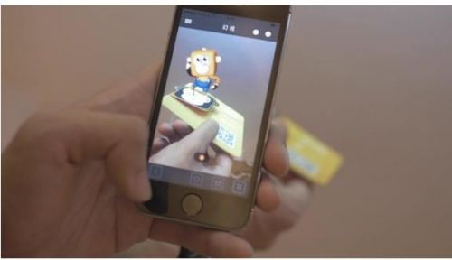
AR涉及的相关技术
三维建模
实时视频显示及控制
多传感器融合
实时跟踪及注册
场景融合

Slide 5

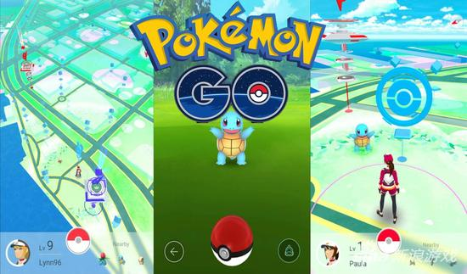
AR技术的应用（游戏）
追溯增强现实技术，已经有十多年的发展历程，近年来随着智能设备的普及与性能的飞速提升，才使得对硬件环境要求较高的增强现实技术在手持移动设备，如手机、平板等智能终端上的运用越发成熟，并随着《精灵宝可梦Go》等重新走进了人们的视野。
AR+LBS（Location Based Service， 基于位置的服务）

Slide 6
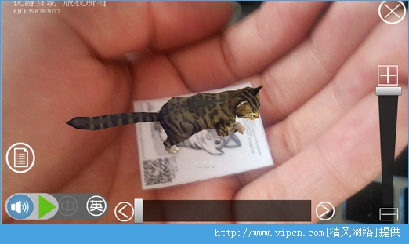
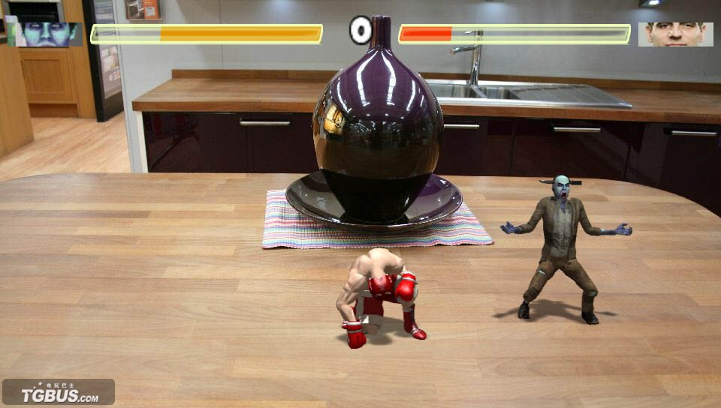
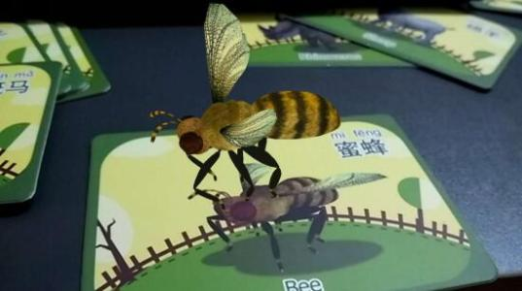
AR技术的应用（游戏）
目前市场上的AR游戏以休闲、益智类的卡牌小游戏居多，其主要游戏形式为：通过摄像头对特定卡牌图案进行识别，对有卡牌中相应的游戏角色进行召唤，进而进行收集、养成、战斗、科普等。
图片识别并实时追踪

Slide 7
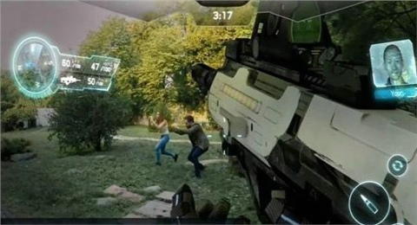
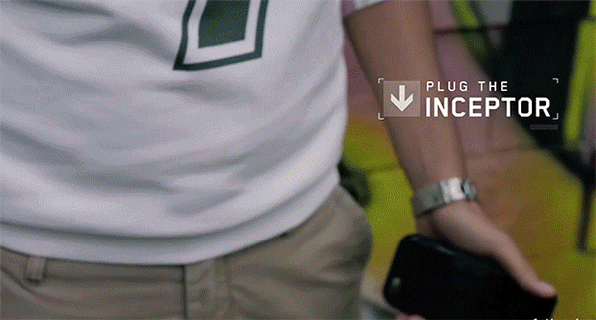
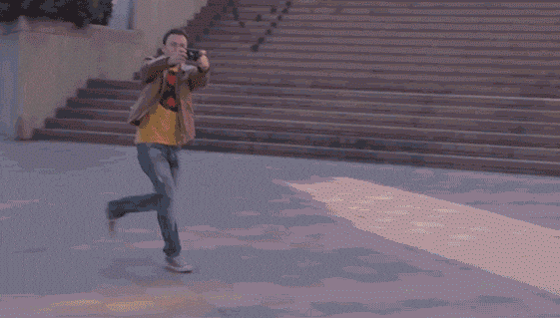
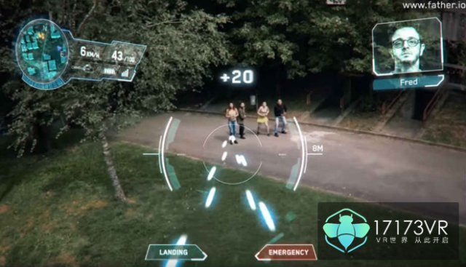
AR技术的应用（游戏）
AR与专用外设结合

Slide 8
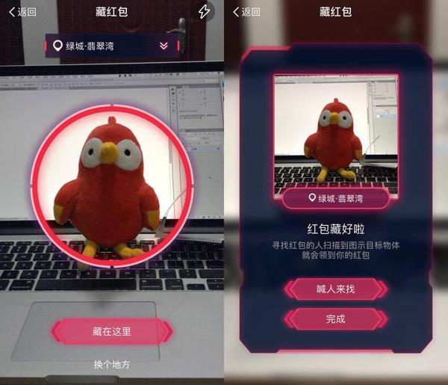
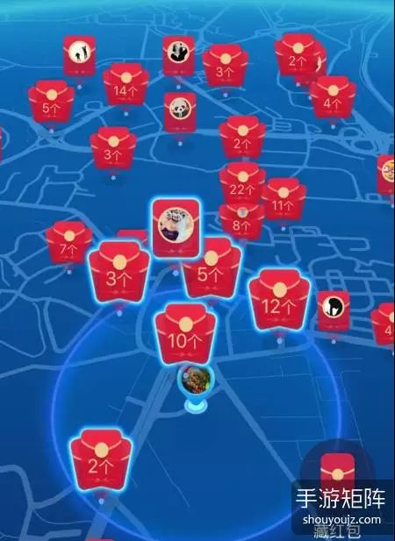
AR技术的应用（非游戏）
非游戏类的AR应用大多是借助了LBS，在商业上有越来越广泛的运用

Slide 9
AR SDK
增强现实技术引起了游戏行业的极大兴趣，然而计算机视觉技术难度大，入门门槛高，让不少开发者都对此望而生畏。为了让AR更易上手而不再成为个人游戏开发者的天方夜谭，许多针对移动设备扩增实境应用的软件开发工具包应运而生；不同的开发平台，如Android、IOS、UWP、Unity等，也相继对工具包提供相应的支持。

Slide 10


AR SDK
主要介绍两款AR SDK：
① 视辰的EasyAR
② 原属高通，现属PTC的Vuforia

Slide 11

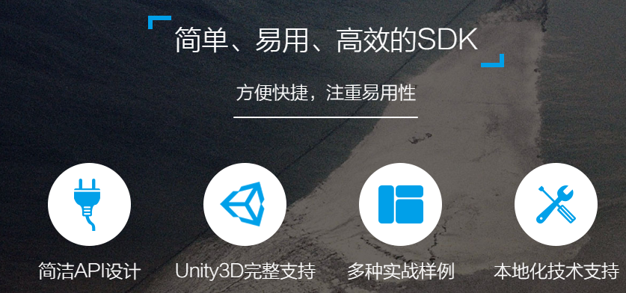
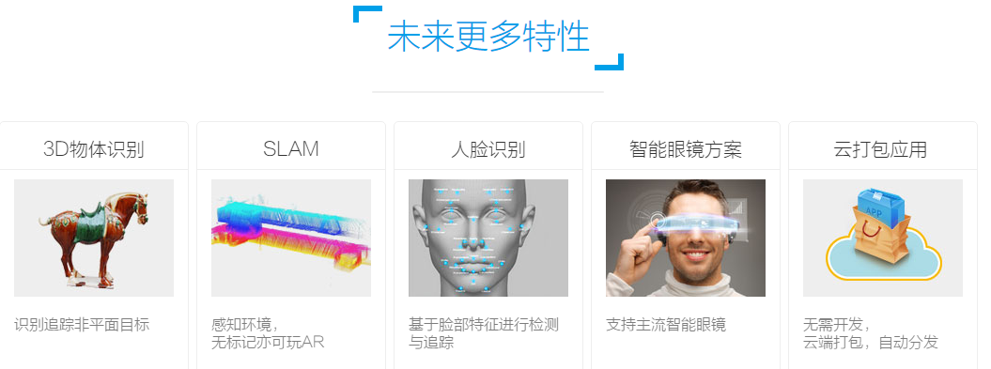
AR SDK
比较年轻，15年推出第一版
目前只能识别图片
支持大部分主流平台
入门门槛低，使用简单，适合新手
本地服务丰富，云支持强大
支持国产，未来可期

Slide 12

AR SDK
01
发展时间长，功能强大
02
使用人数多，技术支持强
03
云管理数据库，随时下载
04
支持平台多，从大众到小众
05
有免费版本，但有水印

Slide 13
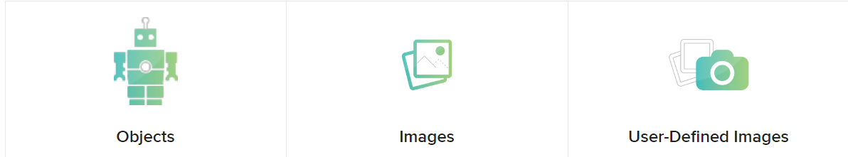

AR SDK
支持多种多样的识别物，而且管理方便

Slide 14

Vuforia：注册登录
① 在Vuforia官网进行注册并登陆，可见如下开发管理界面：

Slide 15
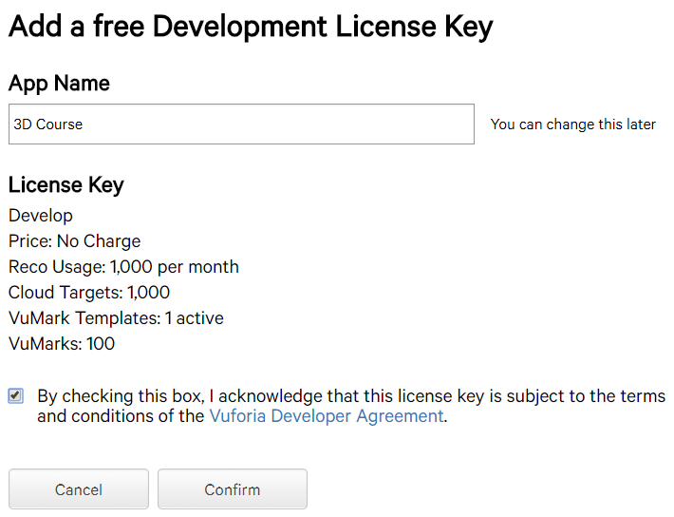
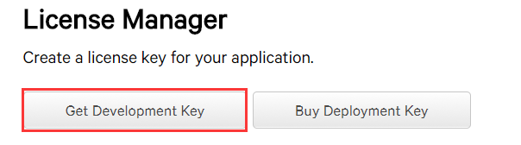
Vuforia：证书管理器
② 创建证书，用于获取License Key。Vuforia在Unity中需要相应的Key对SDK进行配置，否则无法使用。

Slide 16
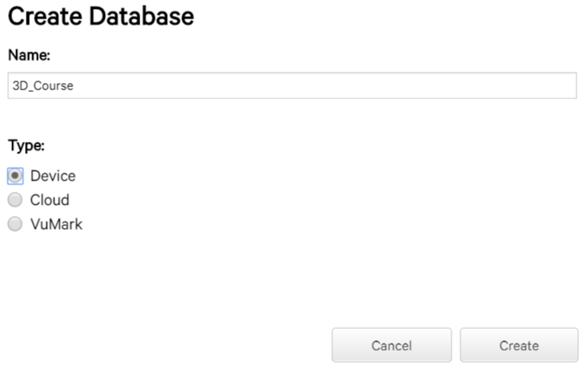
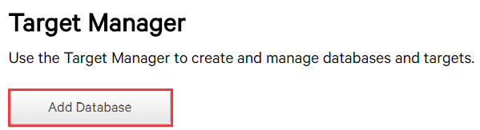
Vuforia：目标管理器
③ 创建目标数据库，用于对所有Target及其特征数据进行管理和保存

Slide 17
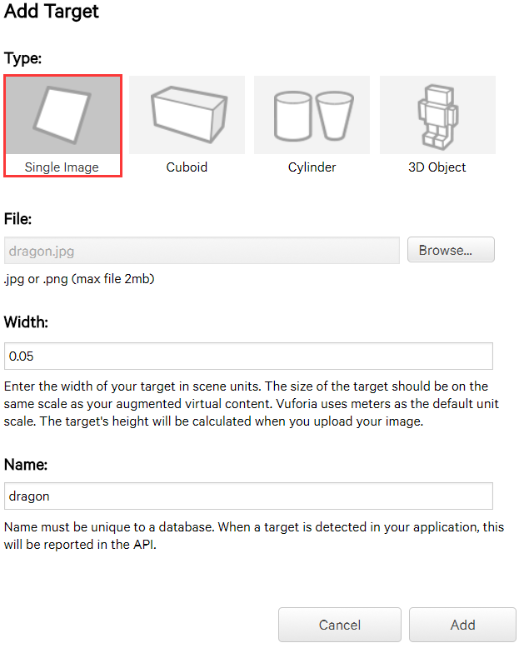
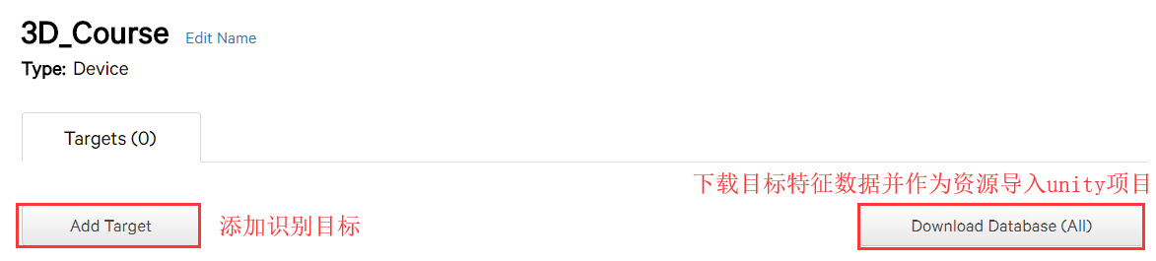
Vuforia：Target数据库
④ Vuforia要求将特定识别的目标提前上传至数据库进行特征提取。目标有多种类型，此处选择image，以对单幅图像进行识别。

Slide 18
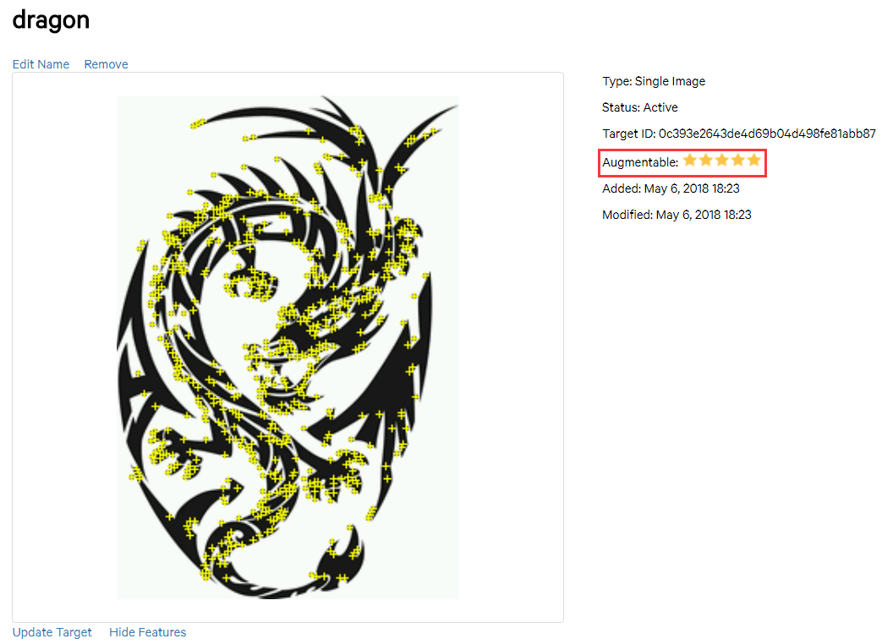
Vuforia：Target数据库
可以对目标特征点及识别系数进行查看。特征丰富的图片是摄像头稳定识别的关键。

Slide 19
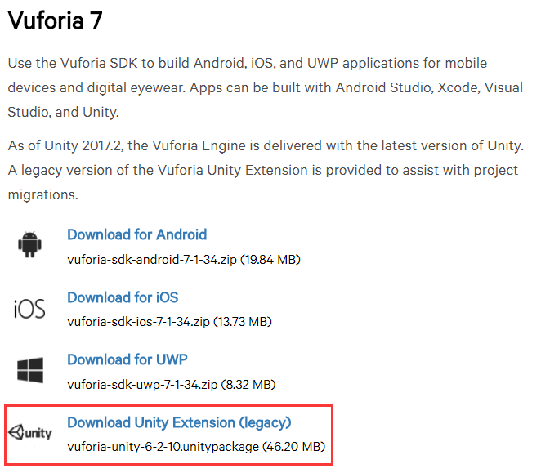
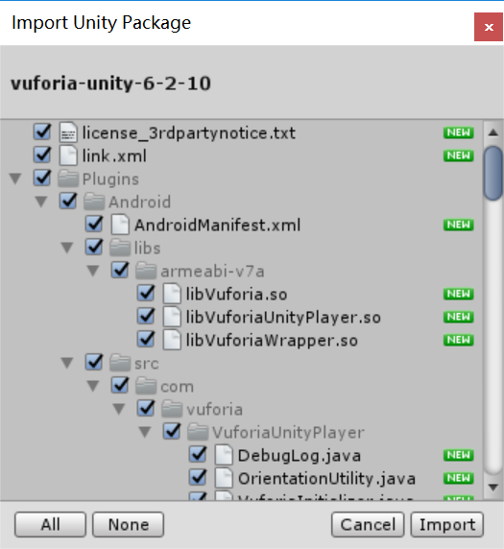
Vuforia：下载并整合Vuforia SDK
⑤ 创建Unity新项目，在Vuforia官网中下载Unity扩展包并导入项目中

Slide 20
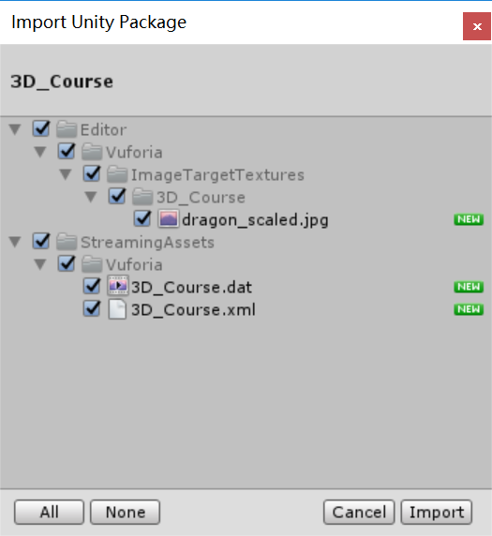
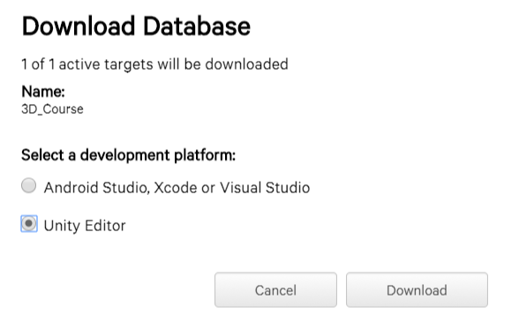
Vuforia：整合目标数据库
⑥ 以unity package形式从Target Manger页面下载目标数据库并导入项目

Slide 21
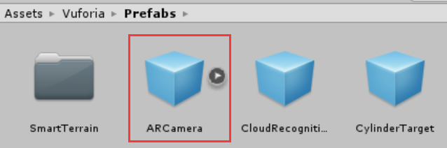
Vuforia：AR Camera
⑦ 删除场景中原有的摄像机，并拖入Vuforia的ARCamera预制体，此时运行项目，可以看到场景为摄像头实景

Slide 22
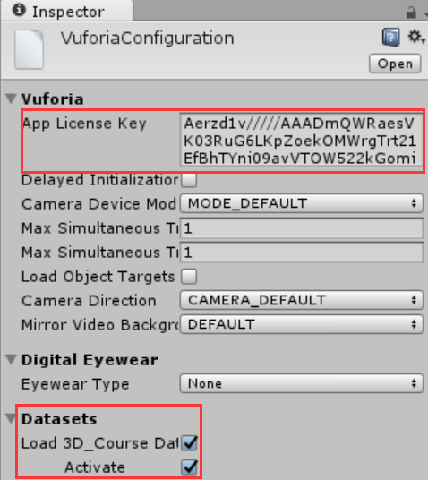
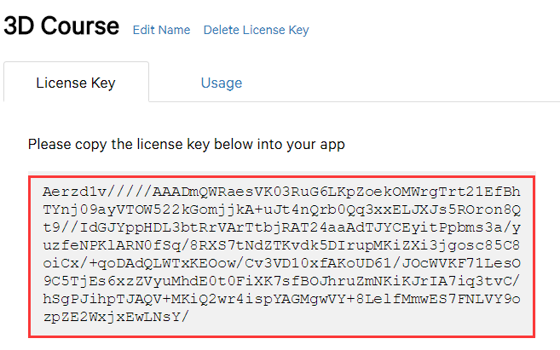
Vuforia：添加License Key
⑧ 从ARCamera的检视面板中打开Vuforia配置文件，将证书管理器中获取的Key写入配置文件同时激活相应数据集

Slide 23
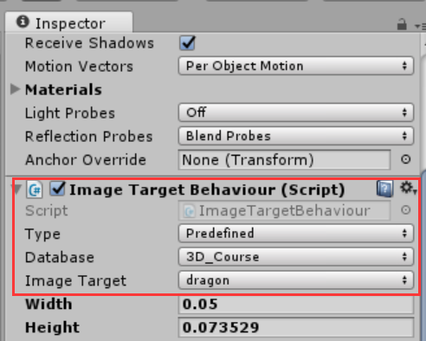
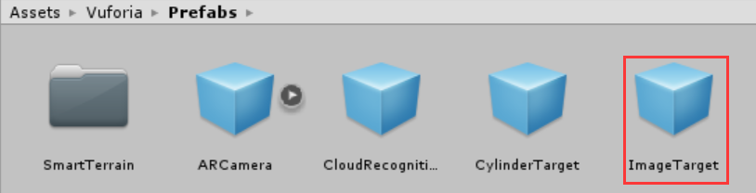
Vuforia：ImageTarget
⑨ 为了对目标图片进行识别，将Vuforia的ImageTarget预制体拖入场景，并通过检视面板对标记数据库以及图片进行指定

Slide 24
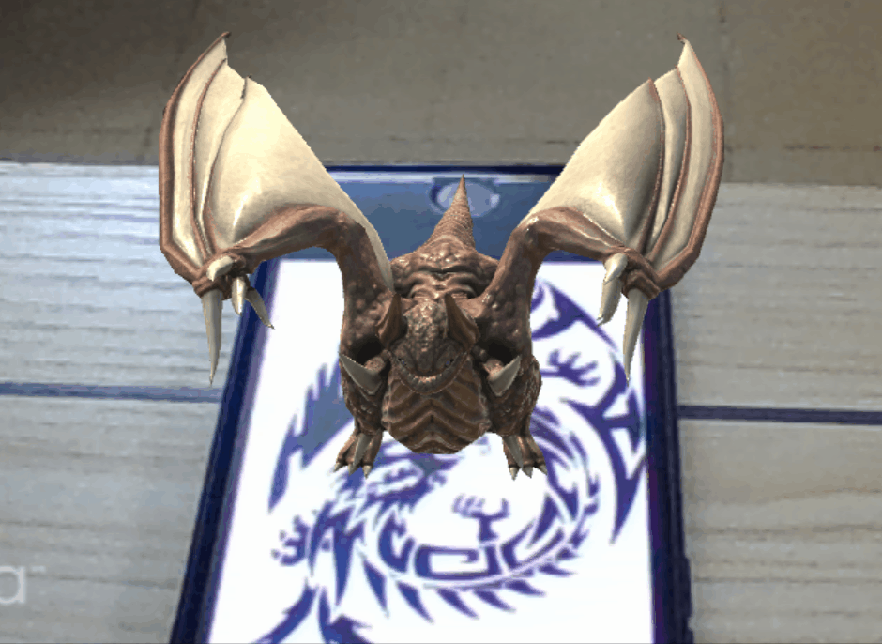
Vuforia：模型显示
⑨ 将准备好的龙模型挂载到ImageTarget下作为子对象，调整模型大小后运行项目，结果如下：

Slide 25

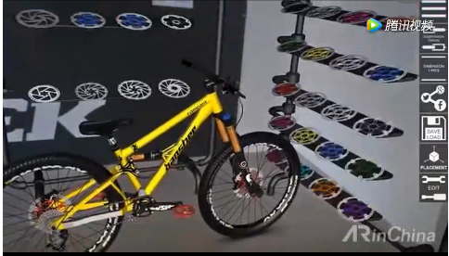
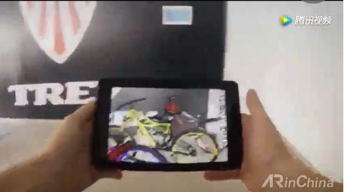
Vuforia：额外追踪
通过对ImageTarget进行设置，即使目标在摄像头外也能维持场景

Slide 26
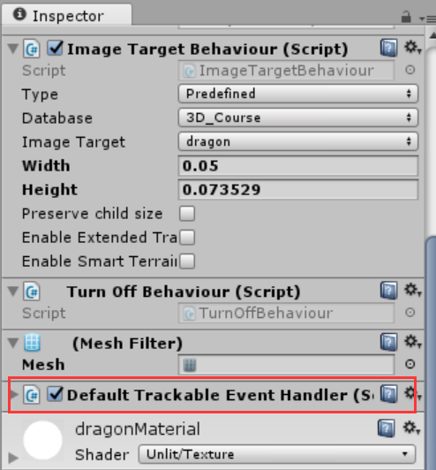
Vuforia：脚本处理
上述简单案例，可以在不进行任何编码情况下实现最基础的AR运用。整个过程不需要任何计算机视觉的知识，ARCamera自动对ImageTarget进行检测，且通过其挂载事件脚本对模型渲染与否进行处理。

Slide 27
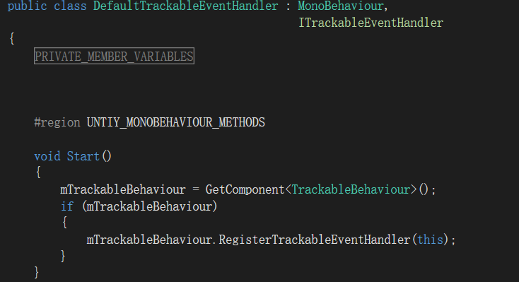
Vuforia：脚本处理
脚本在Start()初始化的过程中对另一组件Image Target Behavior脚本获取，并通过其将当前类注册为事情处理器，使得可以通过ITrackableEventHandler接口的OnTrackableStateChange函数接收到目标检测状态的变化。

Slide 28
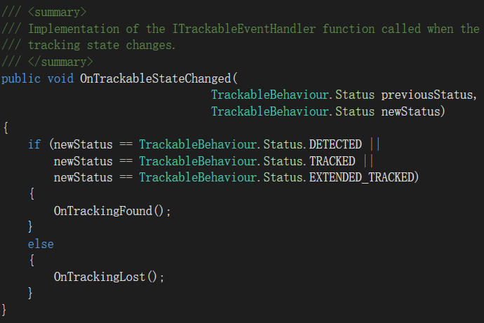
Vuforia：脚本处理
当前状态为检测、追踪或额外追踪时，OnTrackingFound()获取ImageTarget下所有模型的渲染及碰撞器组件并启用，显示模型；否则，OnTrackingLost()将目标下所有模型的渲染及碰撞器组件关闭，模型消失。

Slide 29
Vuforia：Virtual Button
对于不同类型Target的识别已经足以让游戏变得酷炫，然而Vuforia还可以使用virtual button功能让虚拟与现实的交互变得更加的丰富。virtual button是Vuforia中唯一一个可交互的组件，玩家可以通过摄像头用手指触碰虚拟按钮，从而触发相应的动作或事件，开发者可以利用这个功能创造出很多有趣的应用。接下来便在前述案例的基础上，加入虚拟按钮让dragon飞起来。

Slide 30
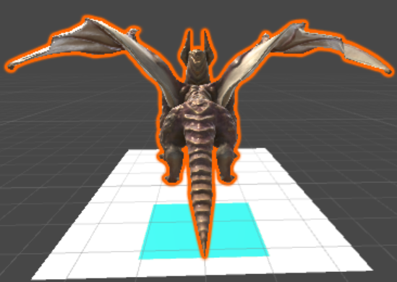
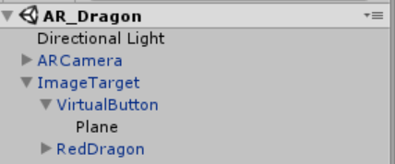
Vuforia：Virtual Button
① 将Vuforia的Virtual button预制体挂载到ImageTarget下作为子对象，同时调整至合适大小和位置。为了使虚拟按钮可见，可以在按钮下添加相应大小的平面并附着材质

Slide 31
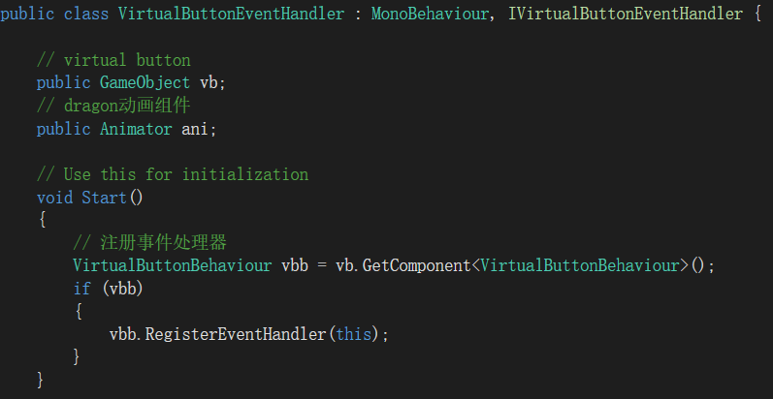
Vuforia：Virtual Button
② 创建脚本，对IVuforiaButtonEventHandler接口进行实现，以对虚拟按钮的按下与释放事件进行监听并处理，挂载到ImageTarget下并对变量进行指定

Slide 32
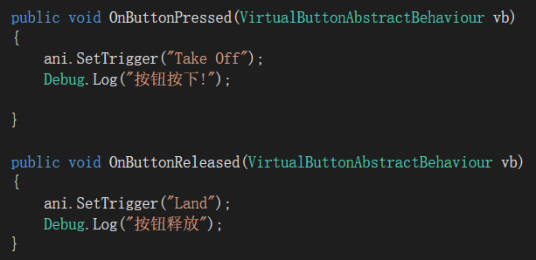
Vuforia：Virtual Button
③ 由于dragon已经具有Animator组件，直接在脚本中进行获取，并在相应的按钮事件中对飞行与降落的动画分别进行触发

Slide 33
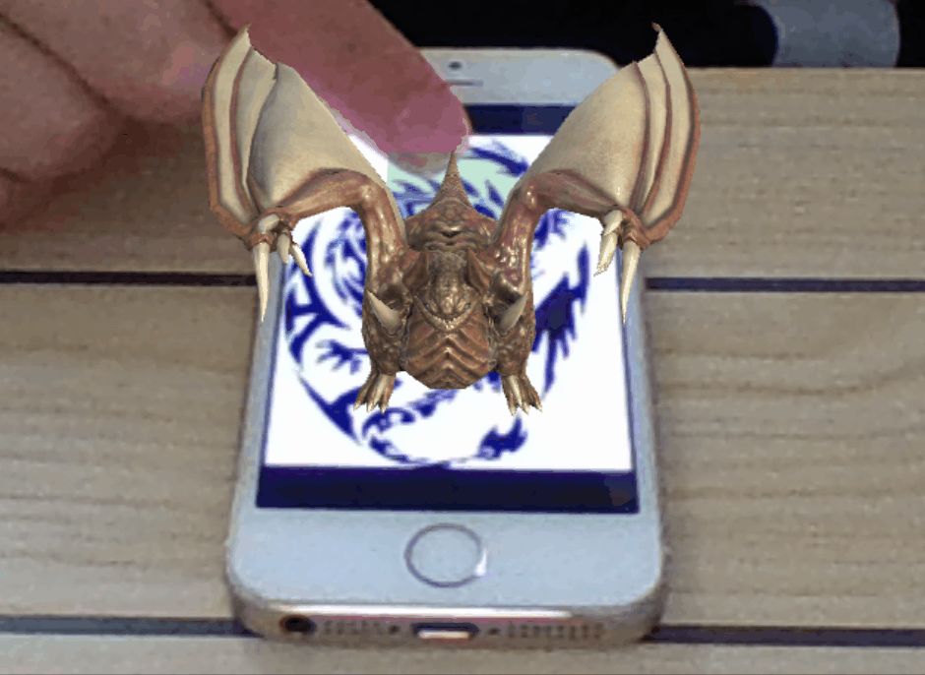
Vuforia：Virtual Button

Slide 34
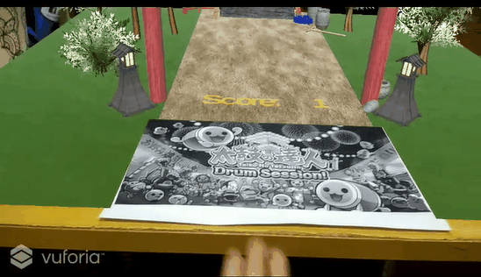
Virtual Button：太鼓达人作品展示
Github：https://github.com/AR-Game-SYSU2018/AR-TAIKO-DRUM-MASTER

Slide 35
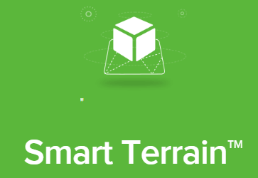
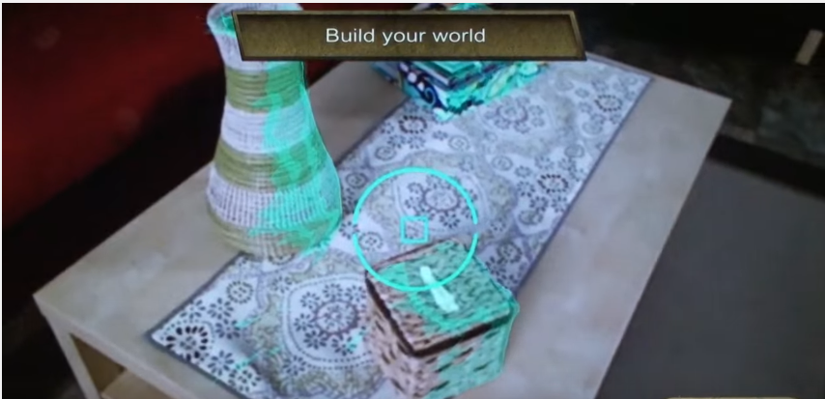
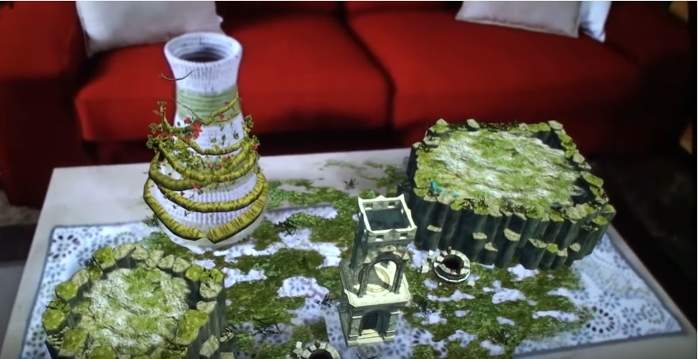
AR SDK
Smart Terrain学生作品展示
这是比较突出的功能，可以对真实物体进行实时3D扫描建模

Slide 36
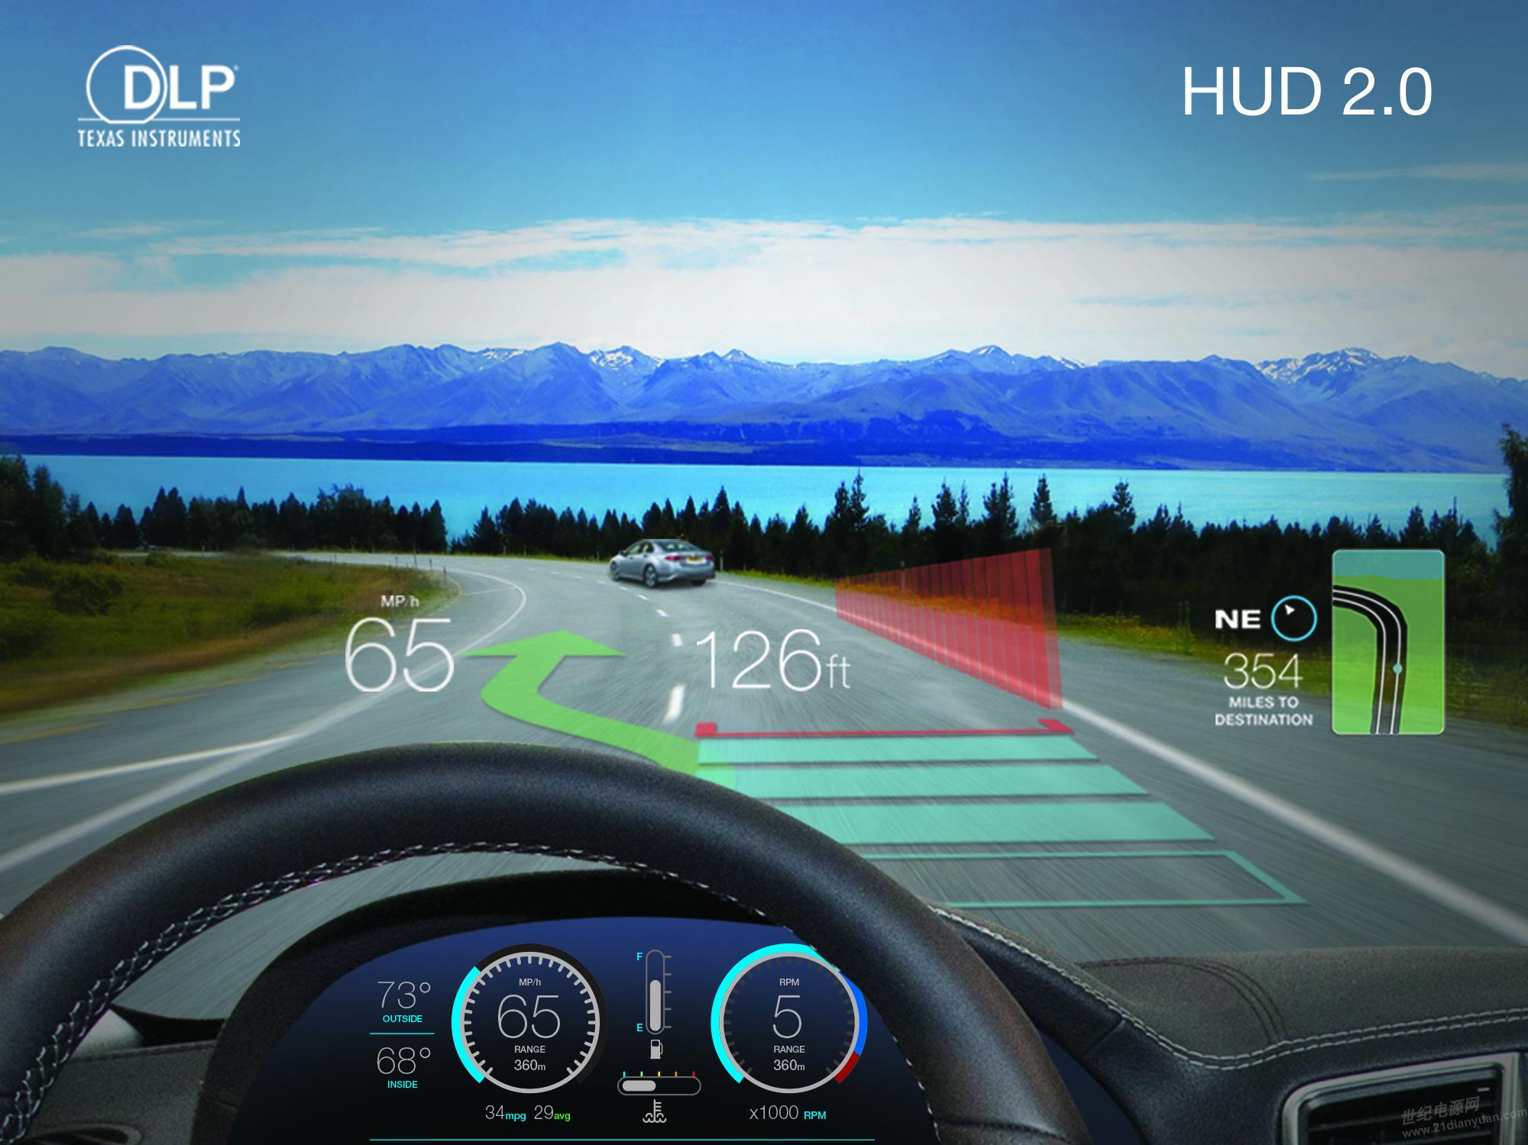
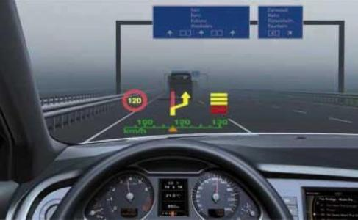
AR展望
不能受限于简单的图像追踪识别
AR+LBS(大热)
借助眼镜等外设
与其他行业混搭（汽车挡风玻璃的抬头显示器？）

Slide 37
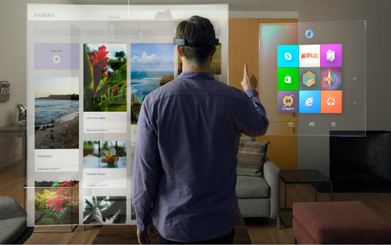
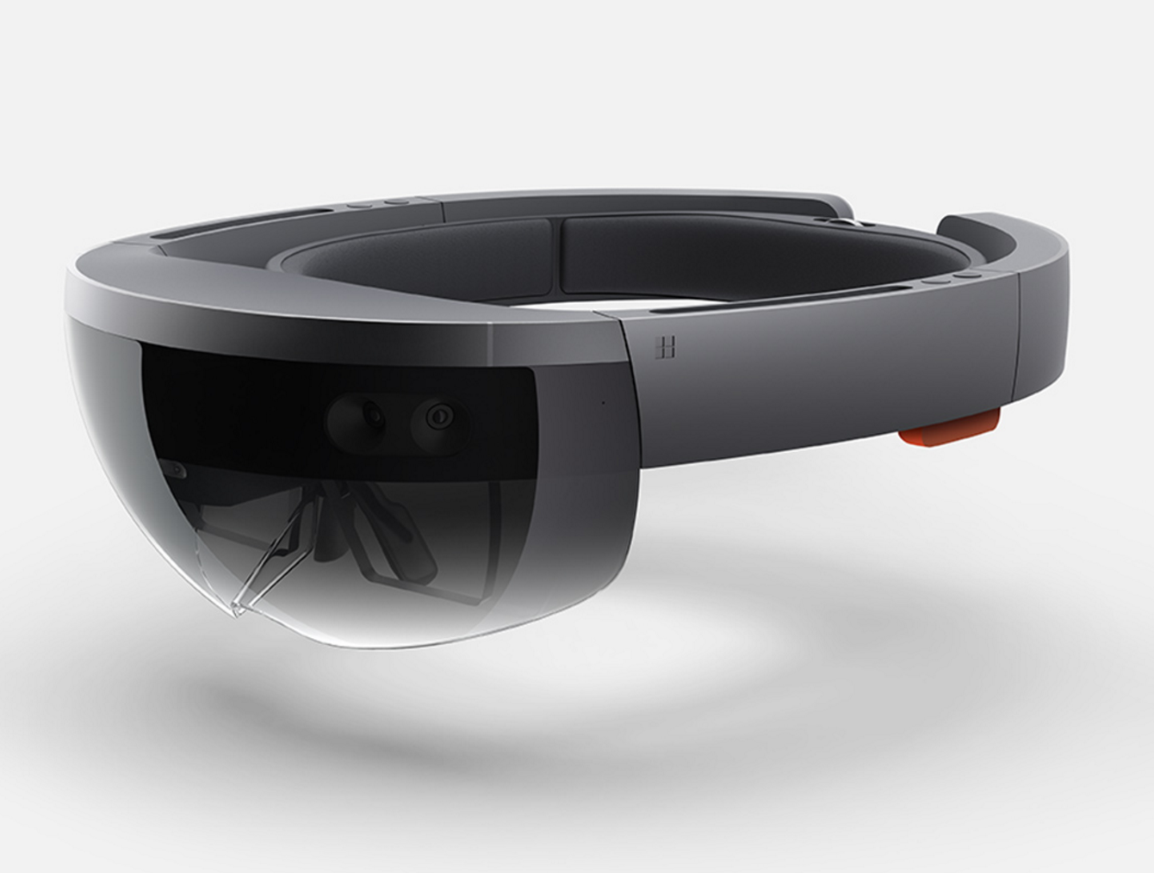
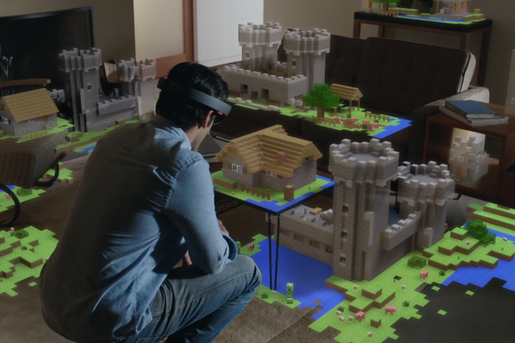
HoloLens
微软的AR眼镜设备，比较酷炫，价格感人，预购从速

Slide 38


一些其他的R：MR
Mixed Reality
AR的增强版
用户看到的虚拟物体和真实物体几乎是无法区分
个人理解类似于全息投影

Slide 39




谢
谢
观
看

